Slide 1

MONASTERIO DE SANTA MARIA DELL'ISOLA
TROPEA · CALABRIA · ITALIA

Slide 2
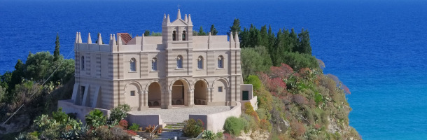
Aunque se remonta al siglo IV después de Cristo originalmente, se ha reconstruido muchas veces y debe su apariencia actual a las alteraciones hechas después de los daños durante un terremoto en el siglo XVIII. La iglesia es un destino sagrado para los peregrinos y es el hogar de un retrato bizantino del siglo XII de la Virgen María que, según los locales, protege la zona. La leyenda dice que, en 1638, la Virgen del retrato se le apareció al obispo en Calabria, y le advirtió de un inminente terremoto. Los residentes se trasladaron y, por supuesto, hubo un terremoto pero todos se habían trasladado a un lugar seguro.
Mientras que el interior no hay mucho que destacar, la vista desde el tejado es asombrosa y hay un bonito jardín en las rocas detrás del edificio. Pintoresco e ideal para una buena foto, el monasterio es el tipo de vista que uno se imagina cuando piensa en la costa de Italia, pero es todavía más hermoso en persona.
Notes:
2

Slide 3
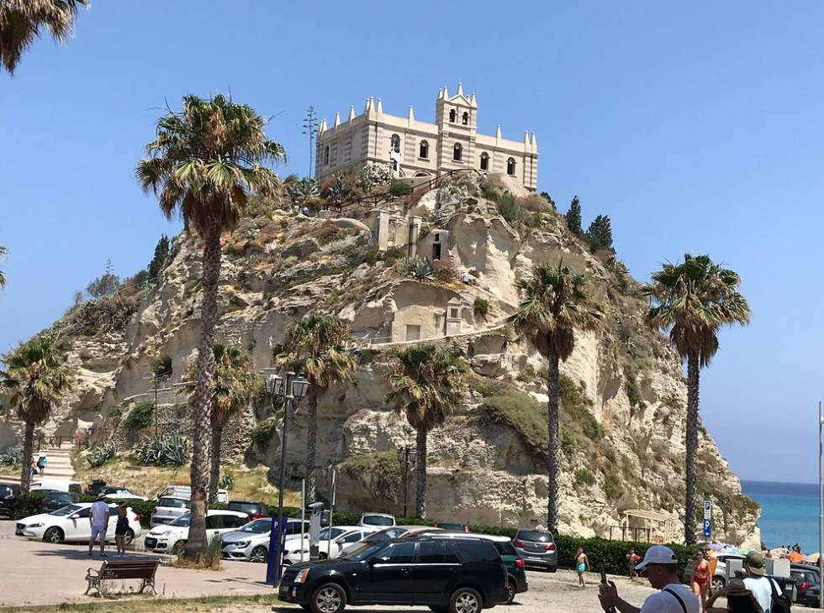

Slide 4
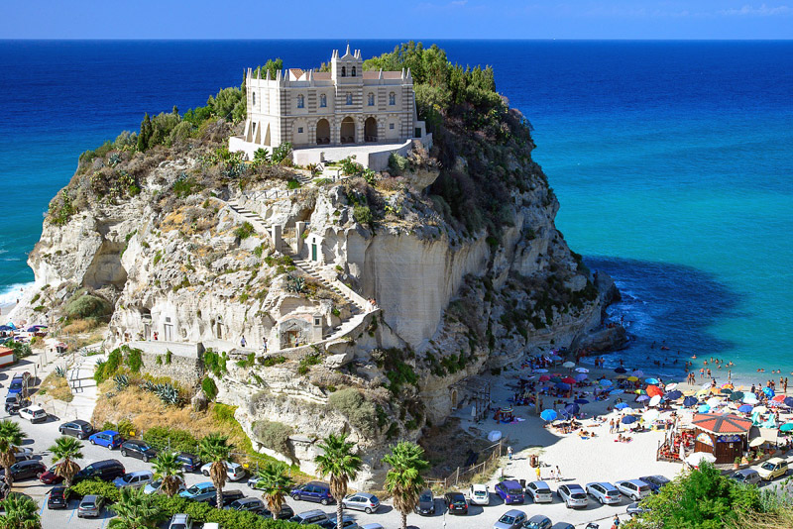
Notes:
4

Slide 5
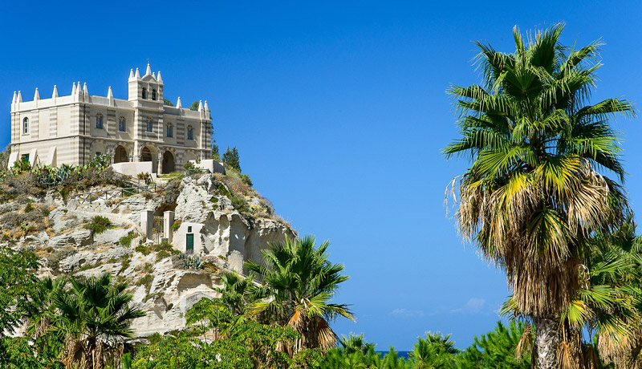

Slide 6
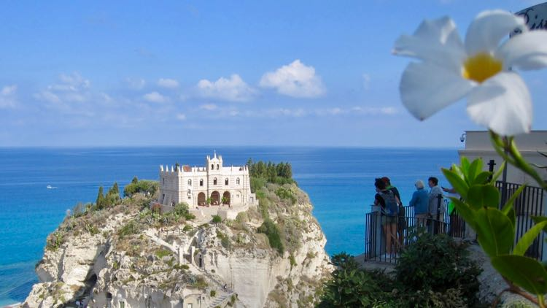

Slide 7
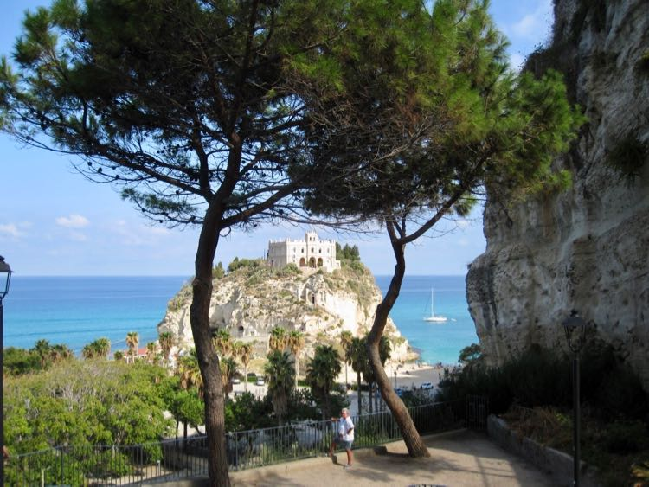

Slide 8
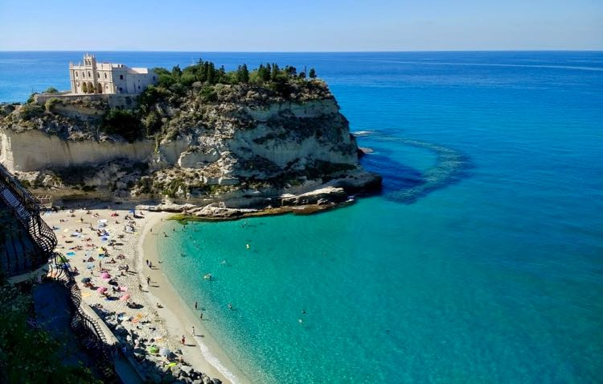

Slide 9
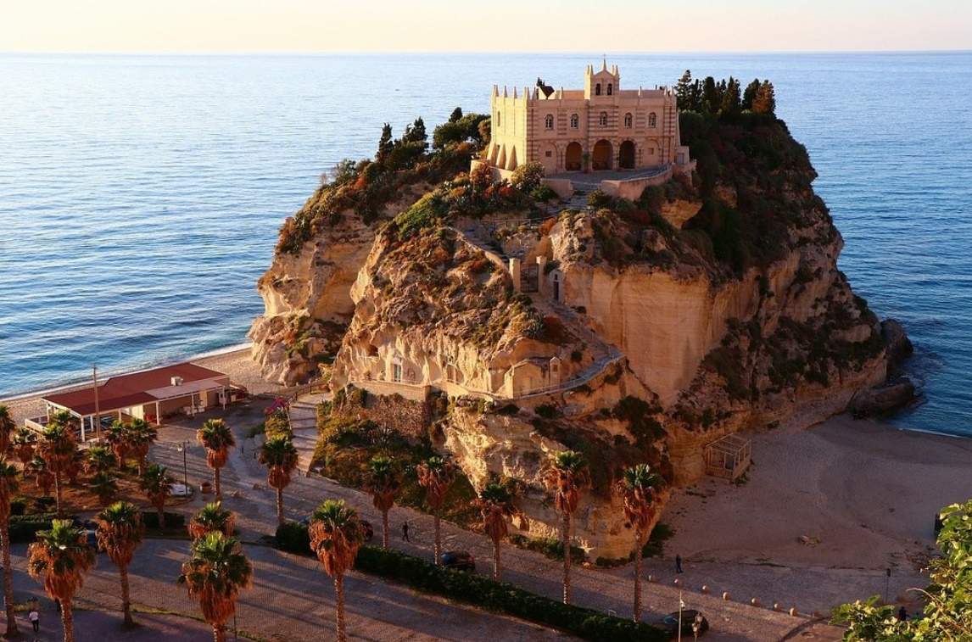

Slide 10
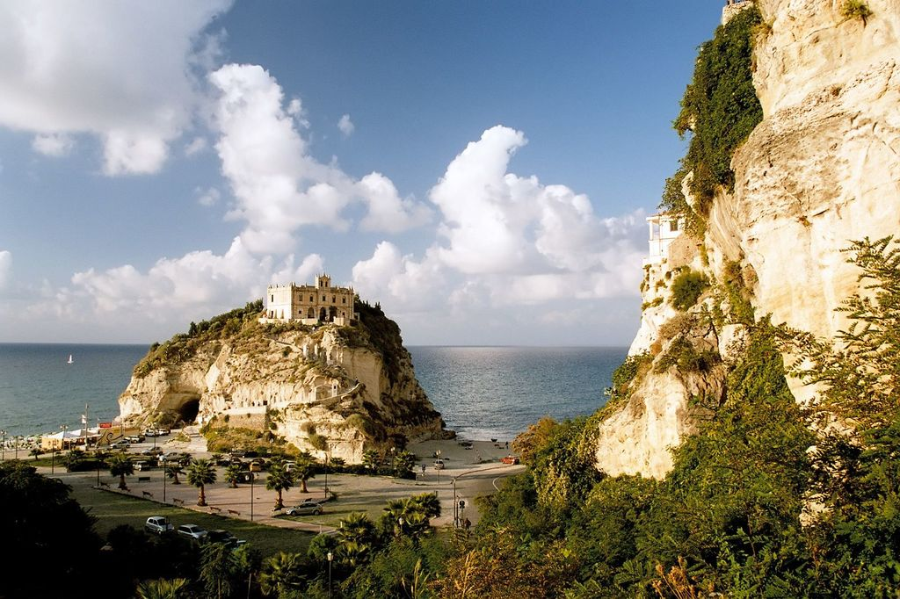

Slide 11
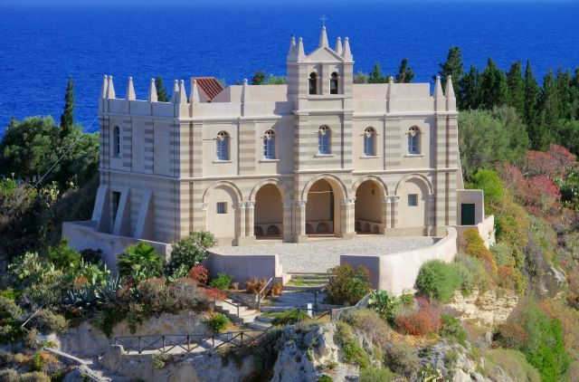

Slide 12
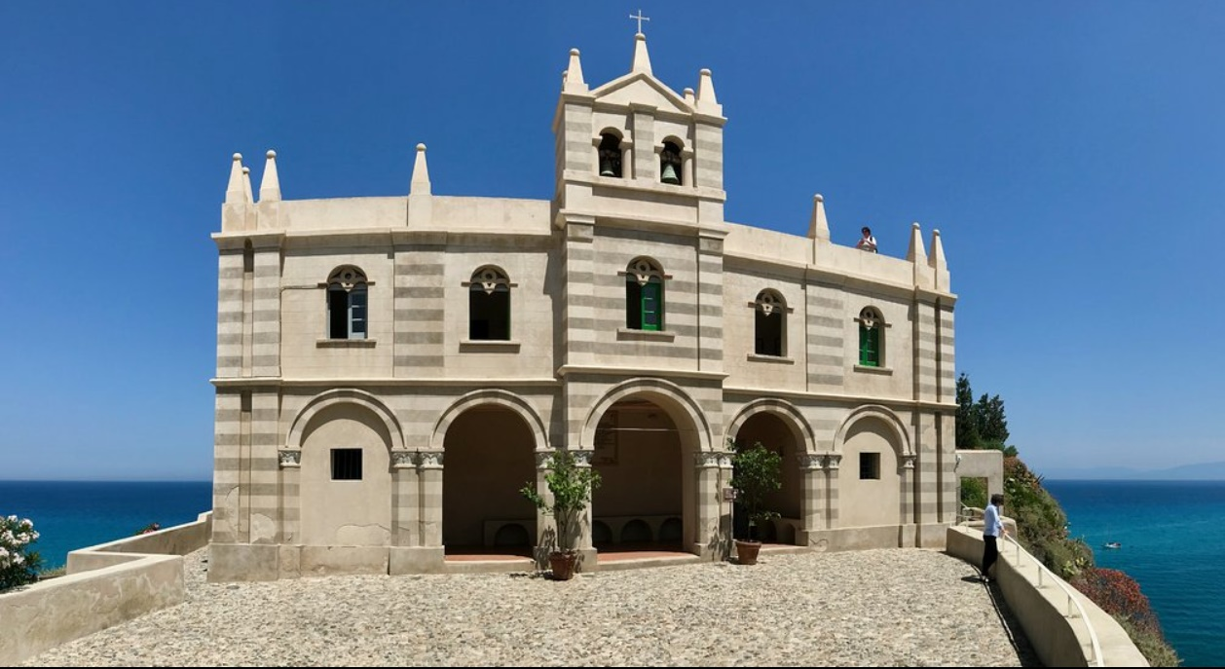

Slide 13
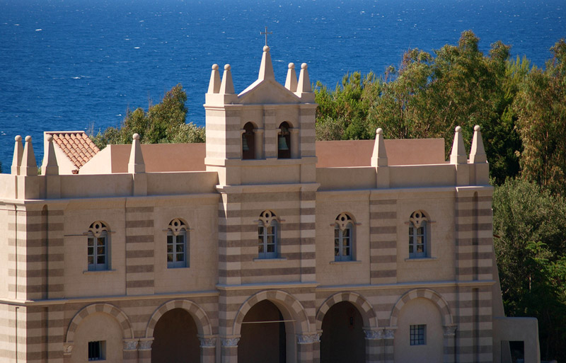

Slide 14
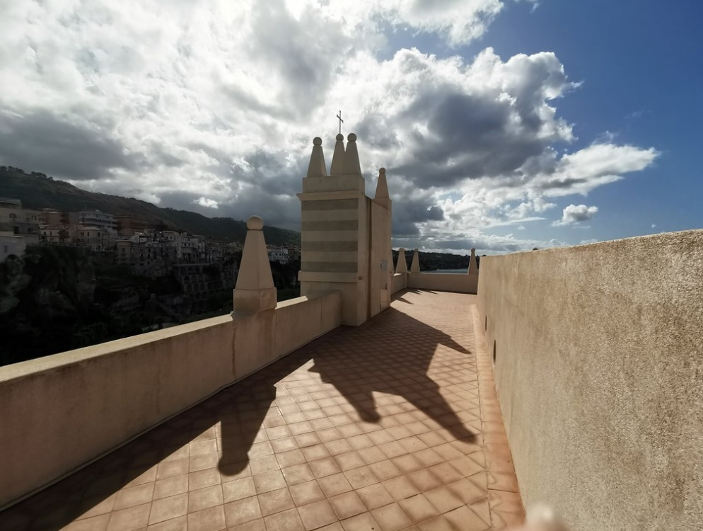

Slide 15
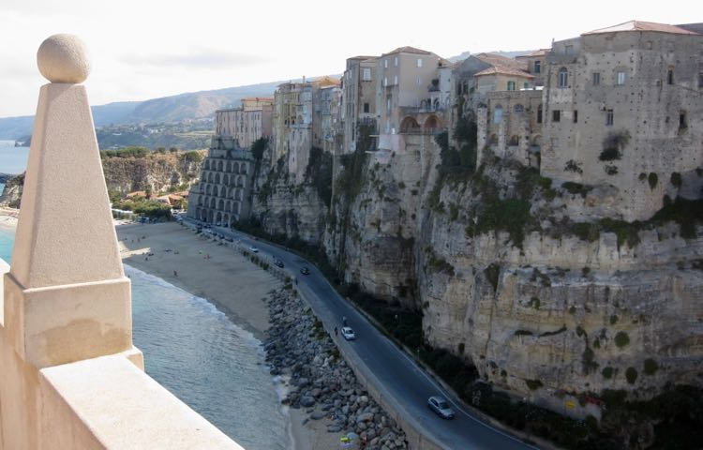

Slide 16
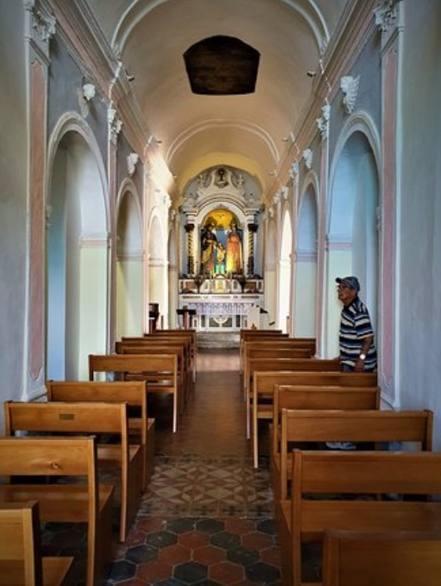
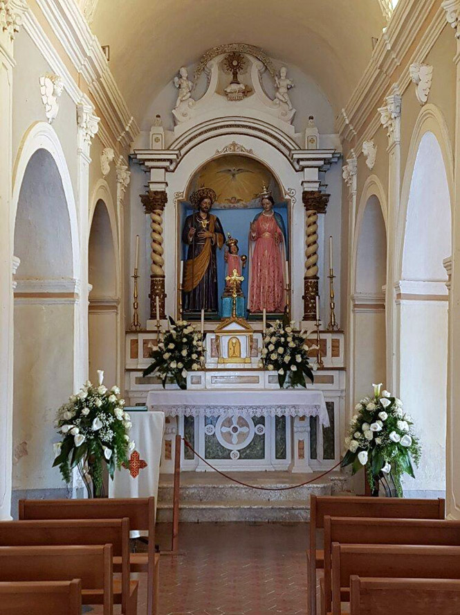

Slide 17
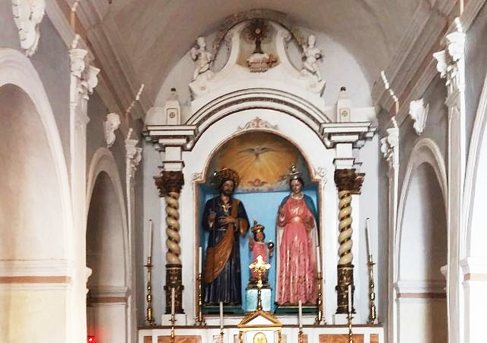

Slide 18
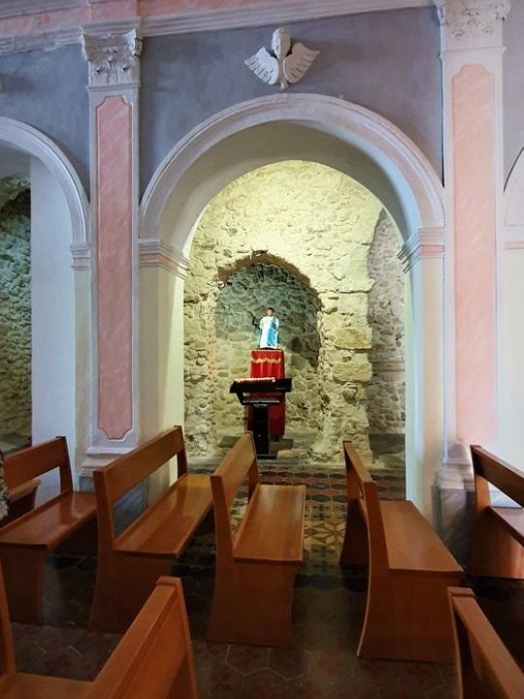
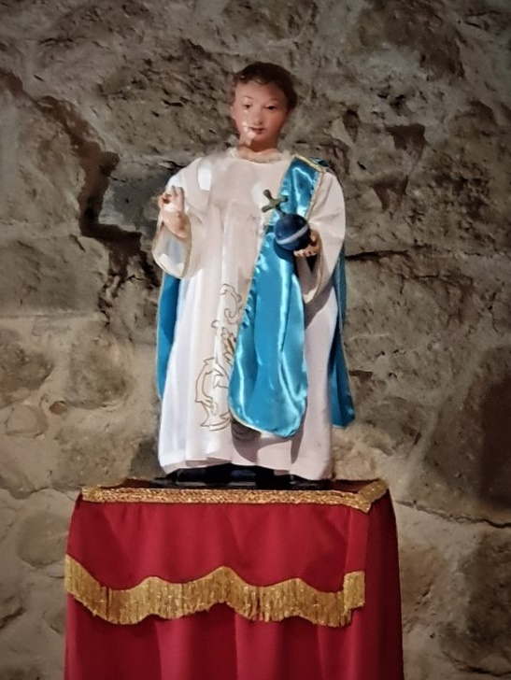

Slide 19
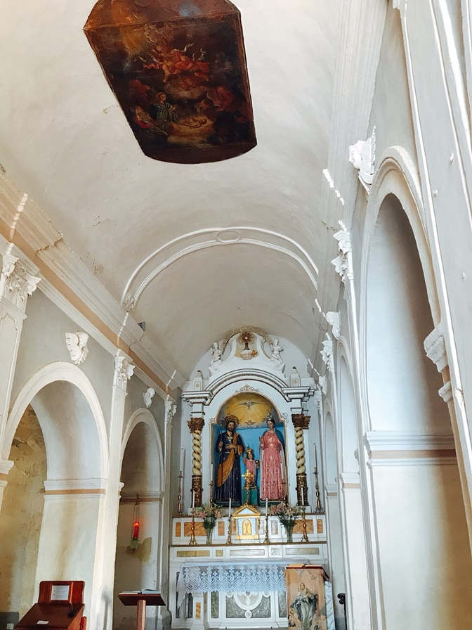
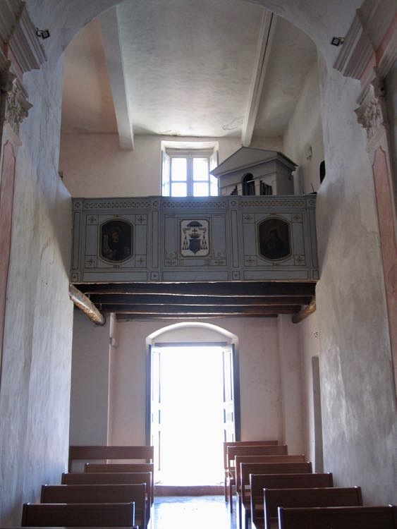

Slide 20
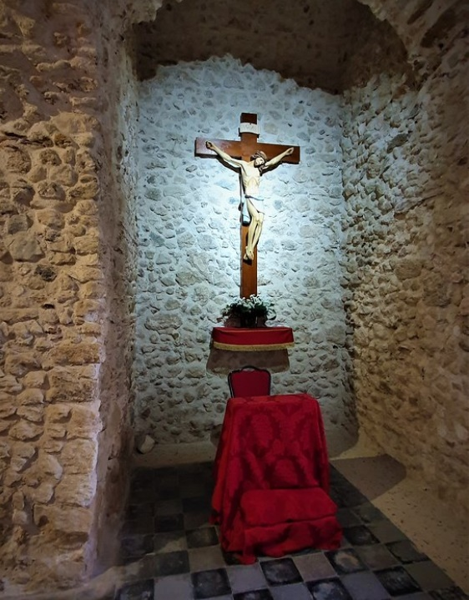
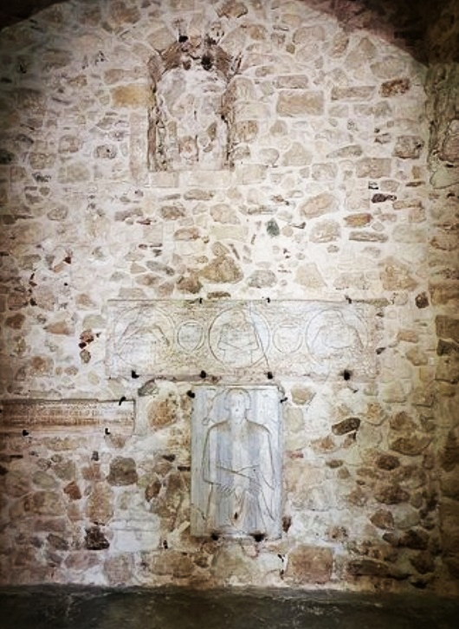

Slide 21
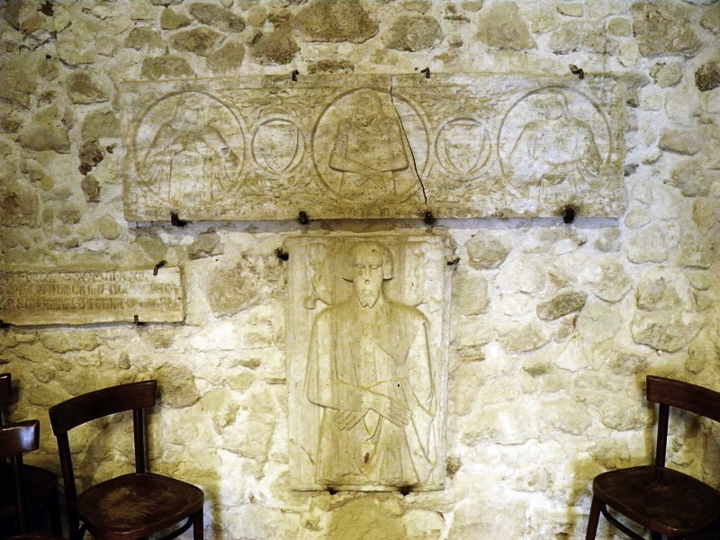

Slide 22
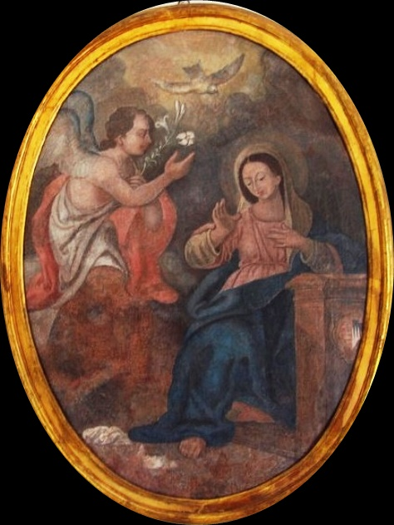

Slide 23
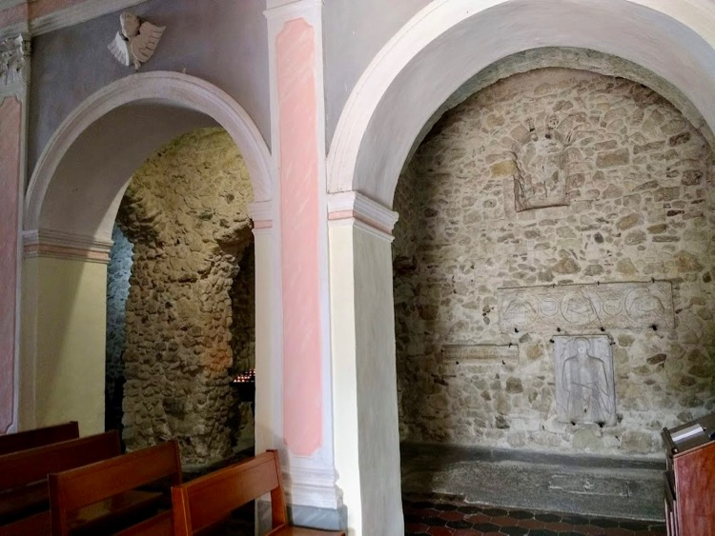

Slide 24
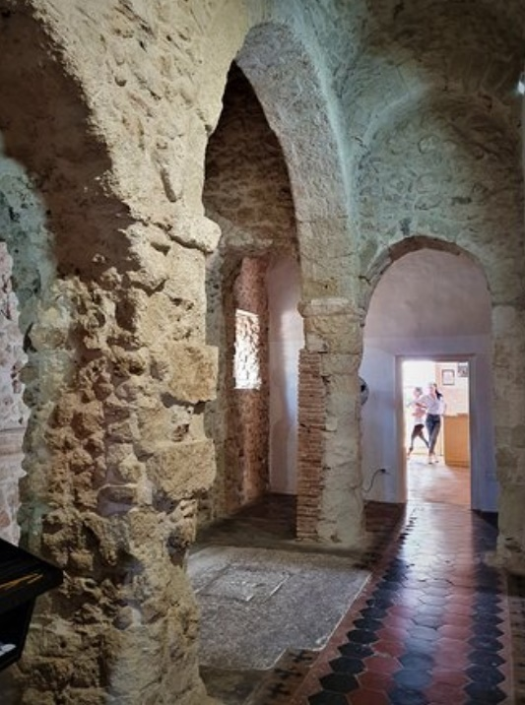
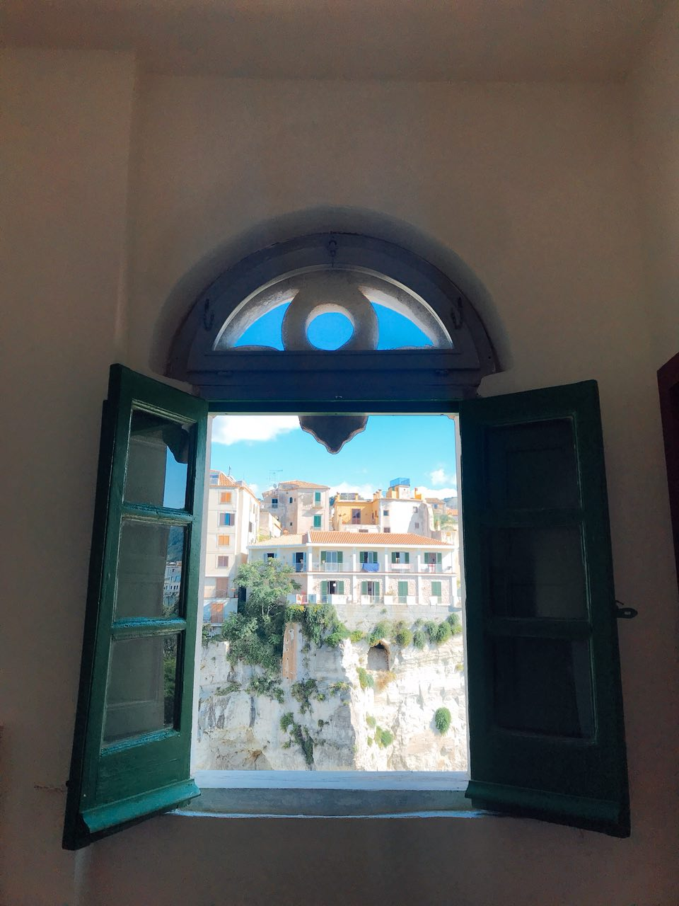

Slide 25
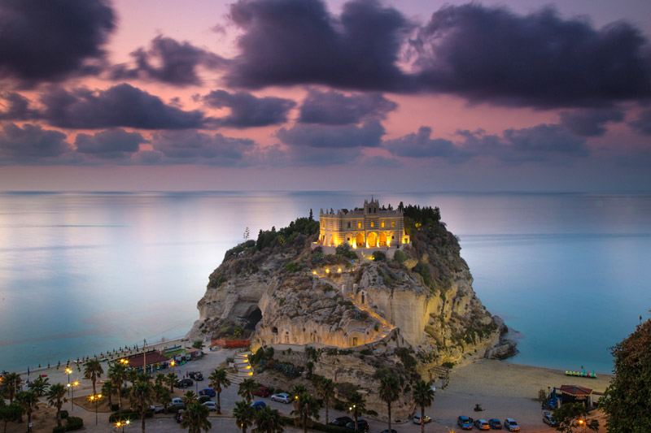

Slide 26
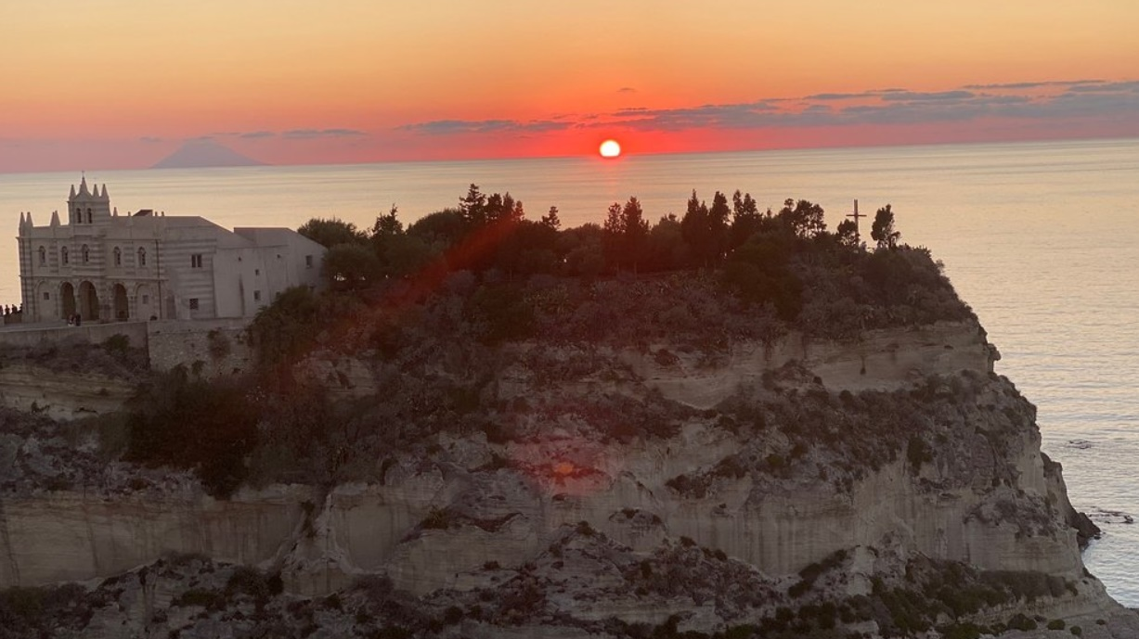

Slide 27
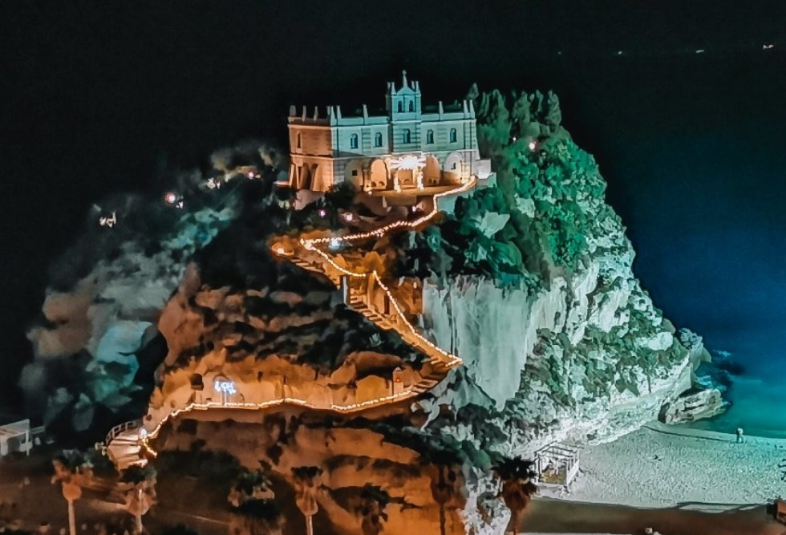

Slide 28
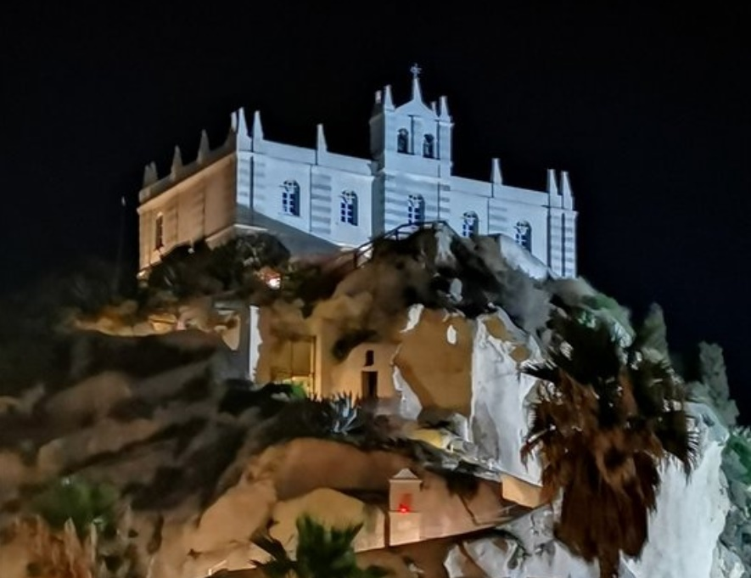

Slide 29
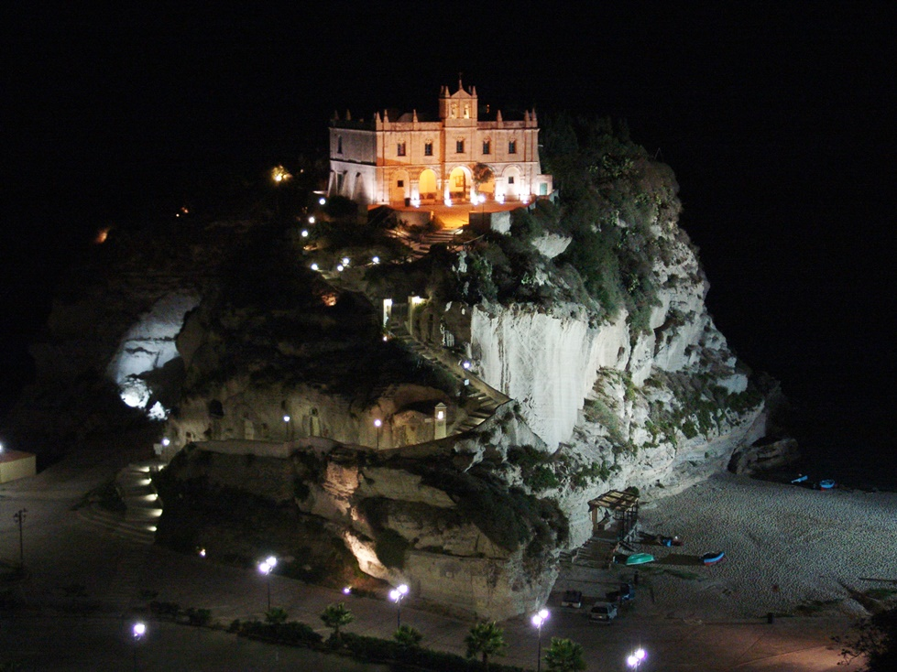

Slide 30

GRACIAS POR TU VISITA
Y QUE TENGAS UN BUEN DÍA
VICTOR NOVELLÓN

Slide 31







¿Te ha gustado?
Puedes ver más entrando
Aquí
Además puedes recibir powerpoints en tu correo electrónico suscribiéndote aquí:

